Slide 1
新型コロナ発生下での イベント運営
2020年7月5日
神島 要

Slide 2
もくじ
新型コロナウィルス（肺炎）とは
日本、世界的流行と今後の見通し
典型的な感染エピソード
感染防止に有効な対策、措置
WotC発信のイベント指針
感染リスクを抑えたイベント運営

Slide 3
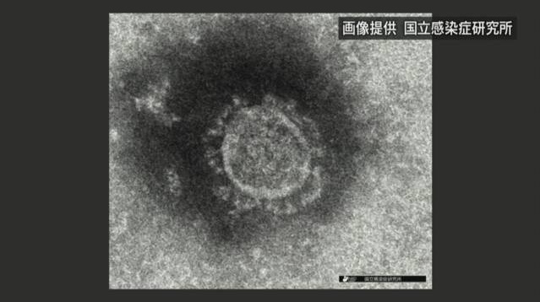
新型コロナウィルス（肺炎）とは
武漢が発生源と言われるコロナウィルス（風邪の原因の１つ）
ほとんどの人間が免疫を持たないため、感染が収束しない
潜伏1~12日（平均5日）、発症3日前からウィルス排出
接触感染、飛沫感染によって流行が拡大

Slide 4
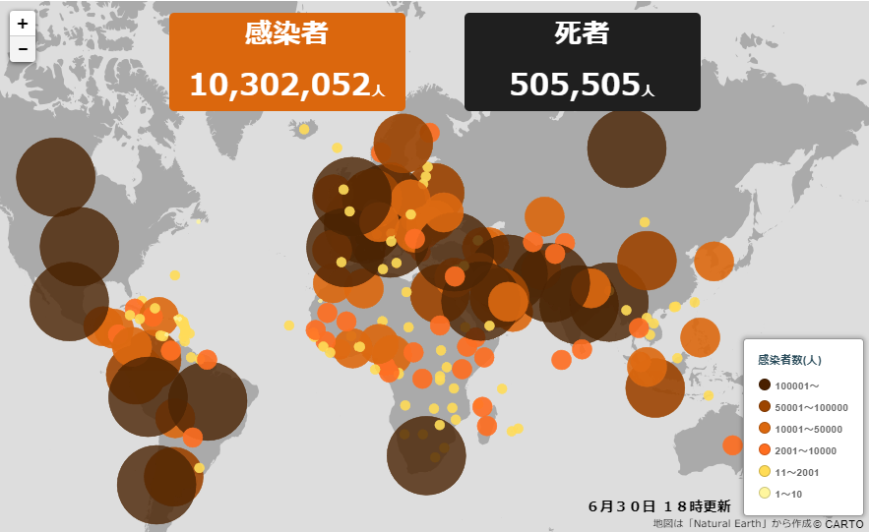
世界的流行と今後の見通し
12月~2月 中国中心に発生（武漢株）
2月~3月 中国→諸国に拡散（武漢株→欧州株に変異）
3月~5月 欧米中心に感染爆発（欧州株が支配的に）
武漢株：感染初期に確認、致死率は低い
欧州株：感染変異で発生
感染力、致死率が高い
5月~8月 欧米、新興国で拡大
8月~ 経済的往来緩和により
沈静化地域の第二波、
感染拡大が続く可能性

Slide 5
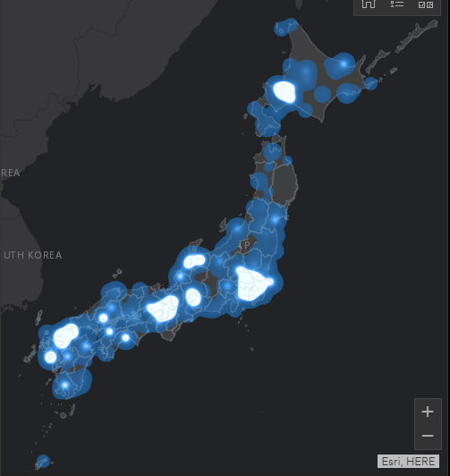
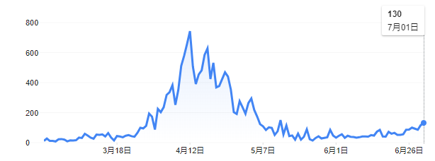
日本の流行と今後の見通し
2月 DP号にて世間的に知られる
3月 中国から流入の武漢株による感染→沈静化
4月～5月 欧州株の流入拡大、非常事態宣言
6月～7月 経済活動再開、歓楽業での感染拡大
8月～ 往来増加による再拡大が懸念される

Slide 6
典型的な感染エピソード
マスクをしないでの、密集密閉空間での活動
⇒長距離移動の車中、スポーツジム、銭湯
マスクをしないでの会話、発声
⇒合唱サークル、カラオケ、ライブハウス
会話をしながらの飲食
⇒飲食店、飲食を含む接客店 等
高リスク環境（医療、介護現場）
１）声を出すなら、マスクをする
２）マスクをしないなら、口を開けない
３）口にモノを入れるなら、消毒する、人から離れる

Slide 7
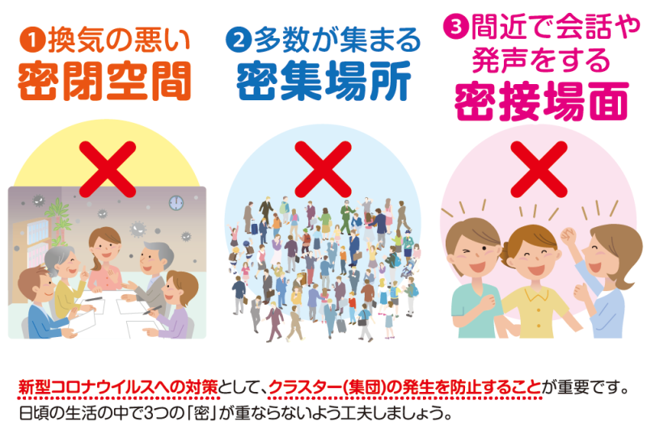
感染防止に必要な対策、措置
感染対策全般
１.密閉空間（換気の悪い密閉空間）
２.密集場所（多くの人が密集）
３.密接場面（近距離での会話や発声）
感染疑い者のスクリーニング
体温測定（37.5度以上の発熱）
身体異常の確認（息苦しさ、怠さ、咳、嗅覚・味覚異常）
渡航歴、感染者との濃厚接触の有無

Slide 8
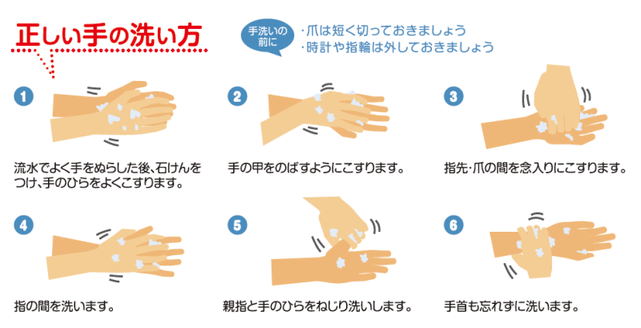
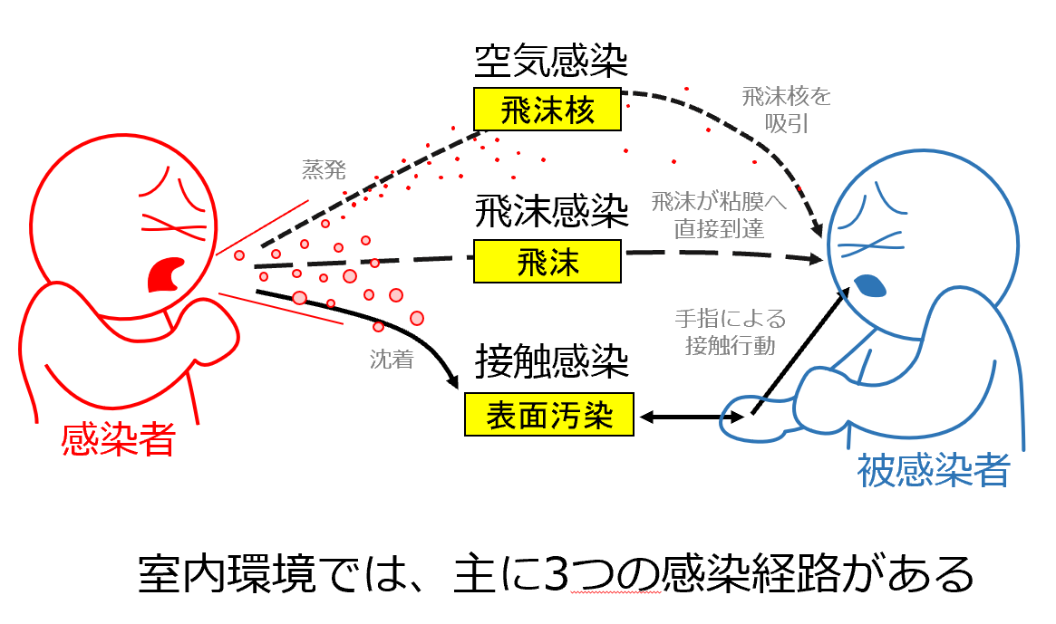
感染防止に必要な対策、措置
接触感染対策
公共接触部の消毒（次亜塩素酸水）
定期的な手洗い（アルコール使用）
外出着の洗濯、洗顔・入浴
飛沫、空気感染対策
マスクの着用、飛沫防止シート
多人数室内、会話を伴う飲食自粛
室内の継続的な換気

Slide 9
WotC発信のイベント指針
2020年3月以降のMF、大型テーブルトップイベントの中止
代替となる大型賞金大会は全てMTGAにて組み直し
イコリアプレリリース、5月までの店頭イベント中止
（横並びで各店舗企画の大型イベントもすべて停止中）
6月以降のイベントは認定するが開催は店舗一任
M21プレリリースは平日含めた1週間開催
⇒今後は店舗判断でのイベント開催に移行すると思われる

Slide 10
感染リスクを抑えたイベント運営
人数制限
エリア制限（移動制限）
使用時間制限
マスク義務付け、飛沫防止シート
相手の持ち物への接触を避ける
プレイエリアでの飲食制限
手洗いの励行
テーブル等の消毒
プレイエリアの換気
プレイヤーはゲームに熱中し、感染対策がおざなりになるため、
会場（イベント）運営者が強制的に管理をする必要がある。

Slide 11
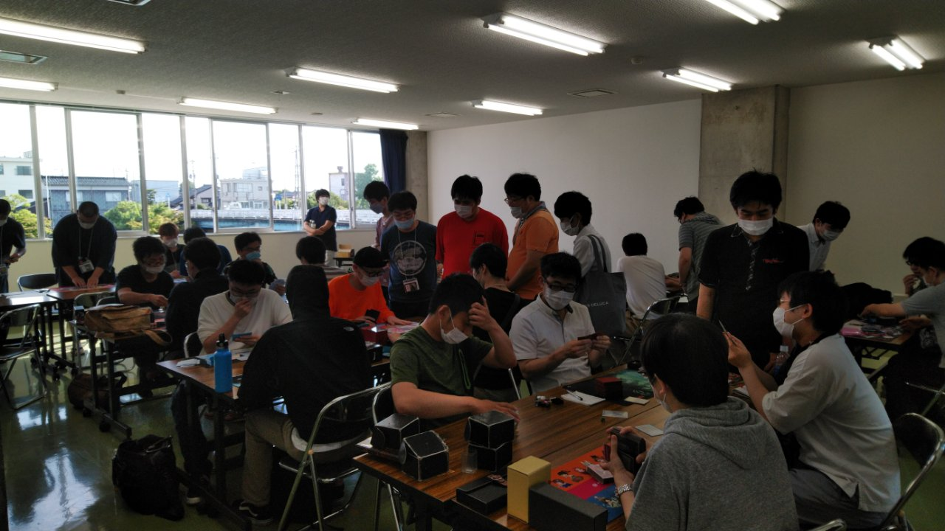
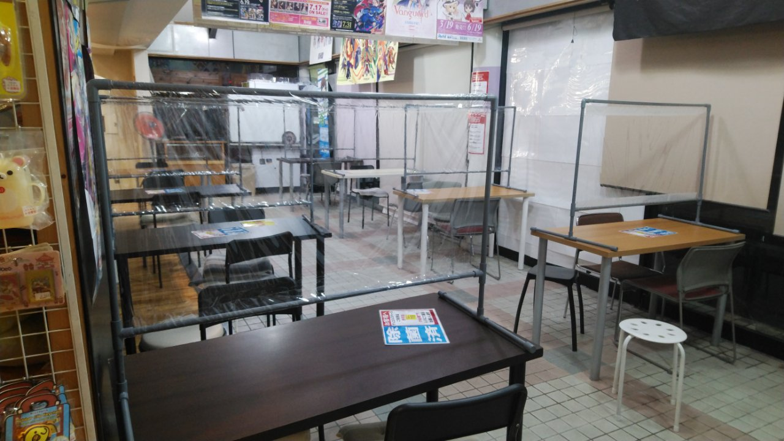
感染リスクを抑えたイベント運営
感染対策を行うも、参加者多数で
効果が薄かった草の根大会の事例
使用者、時間、エリアを隔てて
対策を実施している店舗の事例

Slide 12
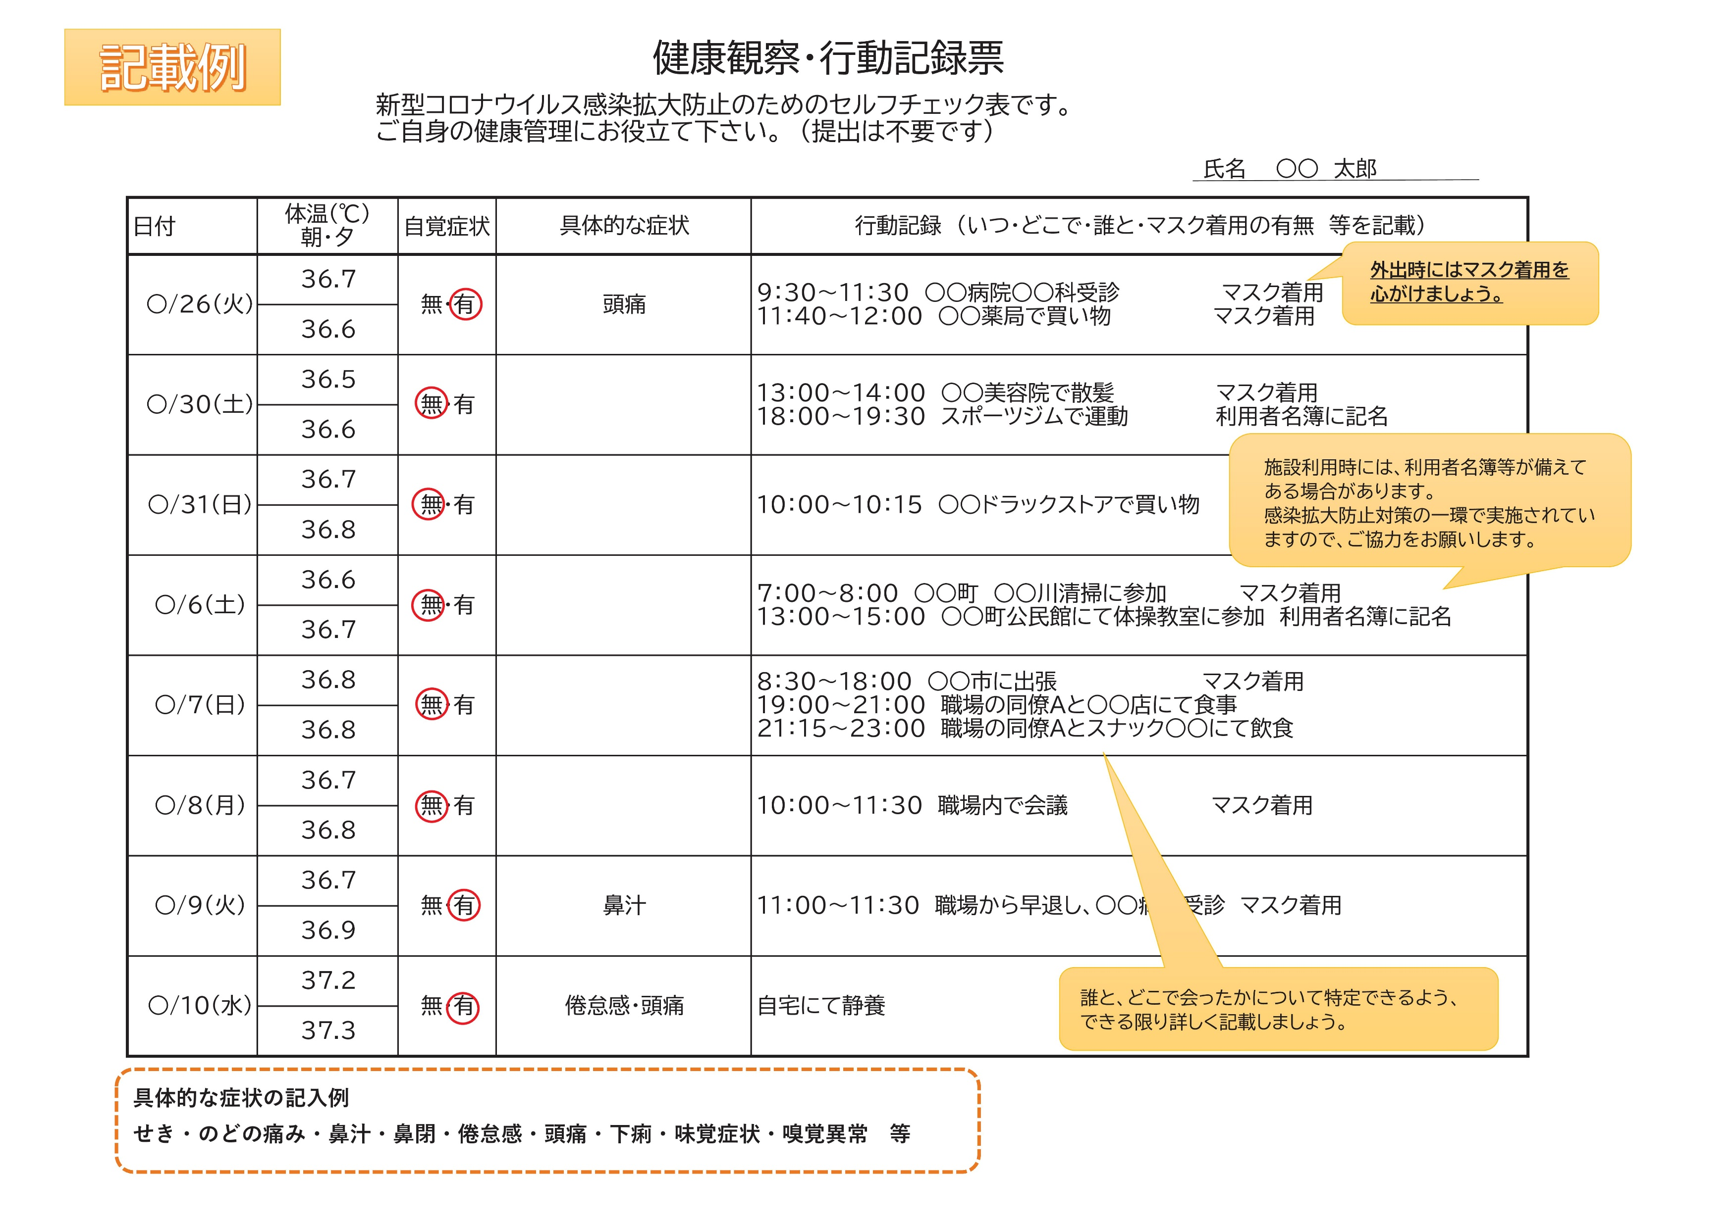
万が一に備えた対応
イベント参加者から新型コロナ感染者（濃厚接触者） が出た時のことを考える必要がある。
参加者名簿、連絡先電話番号
⇒ 感染発覚時に保健所へ提出
日々の行動記録を作ってもらう
⇒ 保健所が感染経路、接触者追跡に利用

Slide 13
まとめ
新型コロナは潜伏が5日と長く、免疫がないため拡散しやすい。
欧州、新興国の感染拡大、沈静化地域での第二波も当面続くと予想される。
TCGプレイ環境で3密を避けるのは難しい。そのなかでできる対策を丁寧に行っていくことが重要。
プレイヤーの渡航制限が解除されるまで、WotCは大型イベントを再開できない。テーブルトップイベントは、店頭主導での開催が当面続くと思われる。
コロナ対策はプレイヤーに任せず、運営者が厳格に管理する。また、万が一に備えてあらかじめ対応を考えておく。

